Slide 1
HANSALINNAD EESTIS
TALLINN

Slide 2
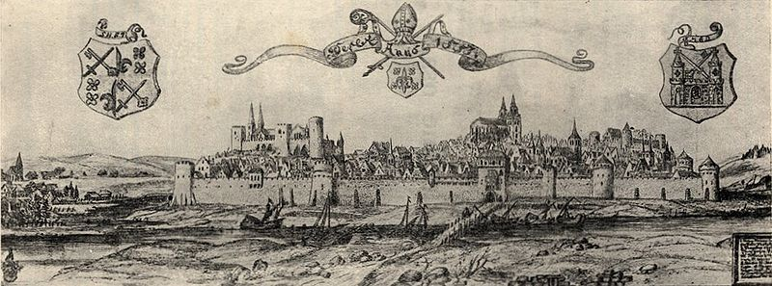
HANSALINNAD EESTIS
TARTU

Slide 3
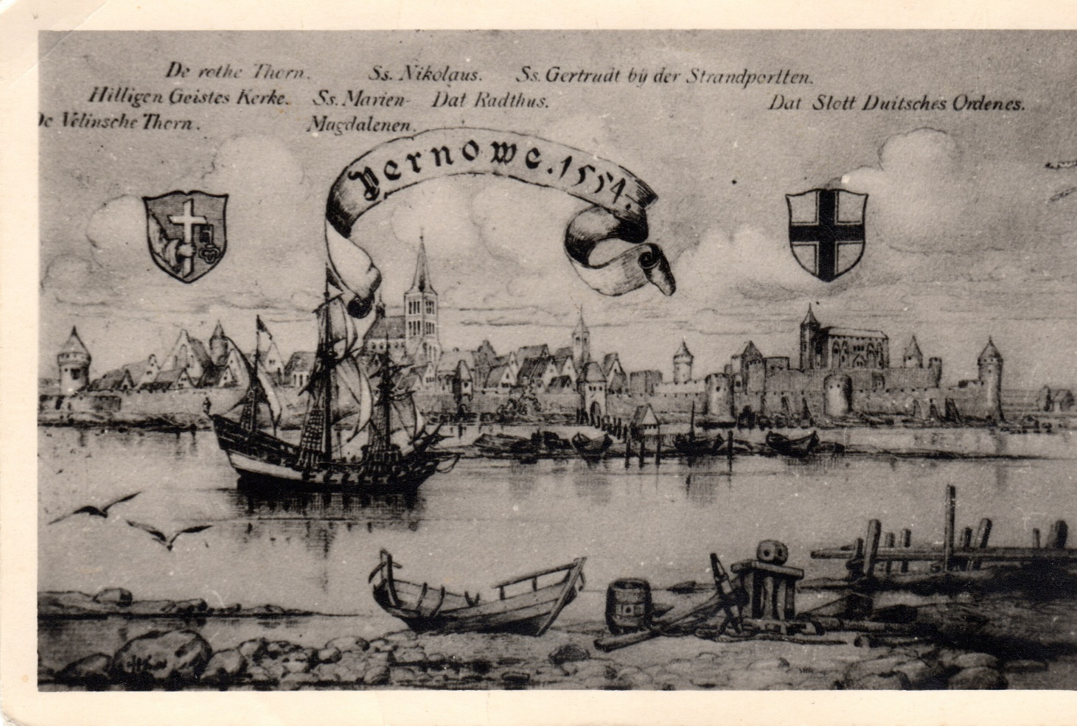
HANSALINNAD EESTIS
UUS-PÄRNU

Slide 4
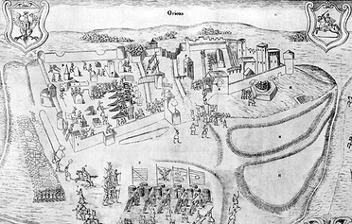
HANSALINNAD EESTIS
VILJANDI

Slide 5
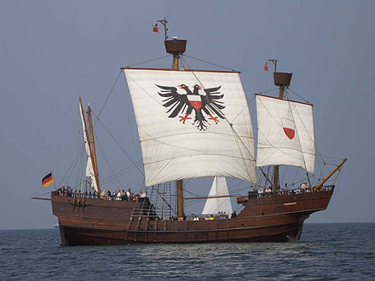
HANSAKOGE
(KAUBALAEV)

Slide 6
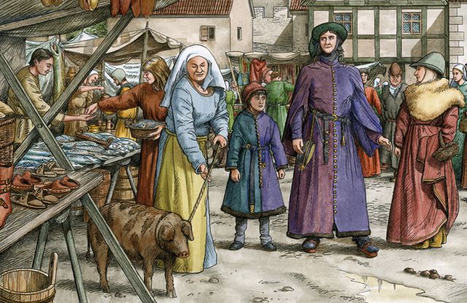
KESKAJA TURG

Slide 7
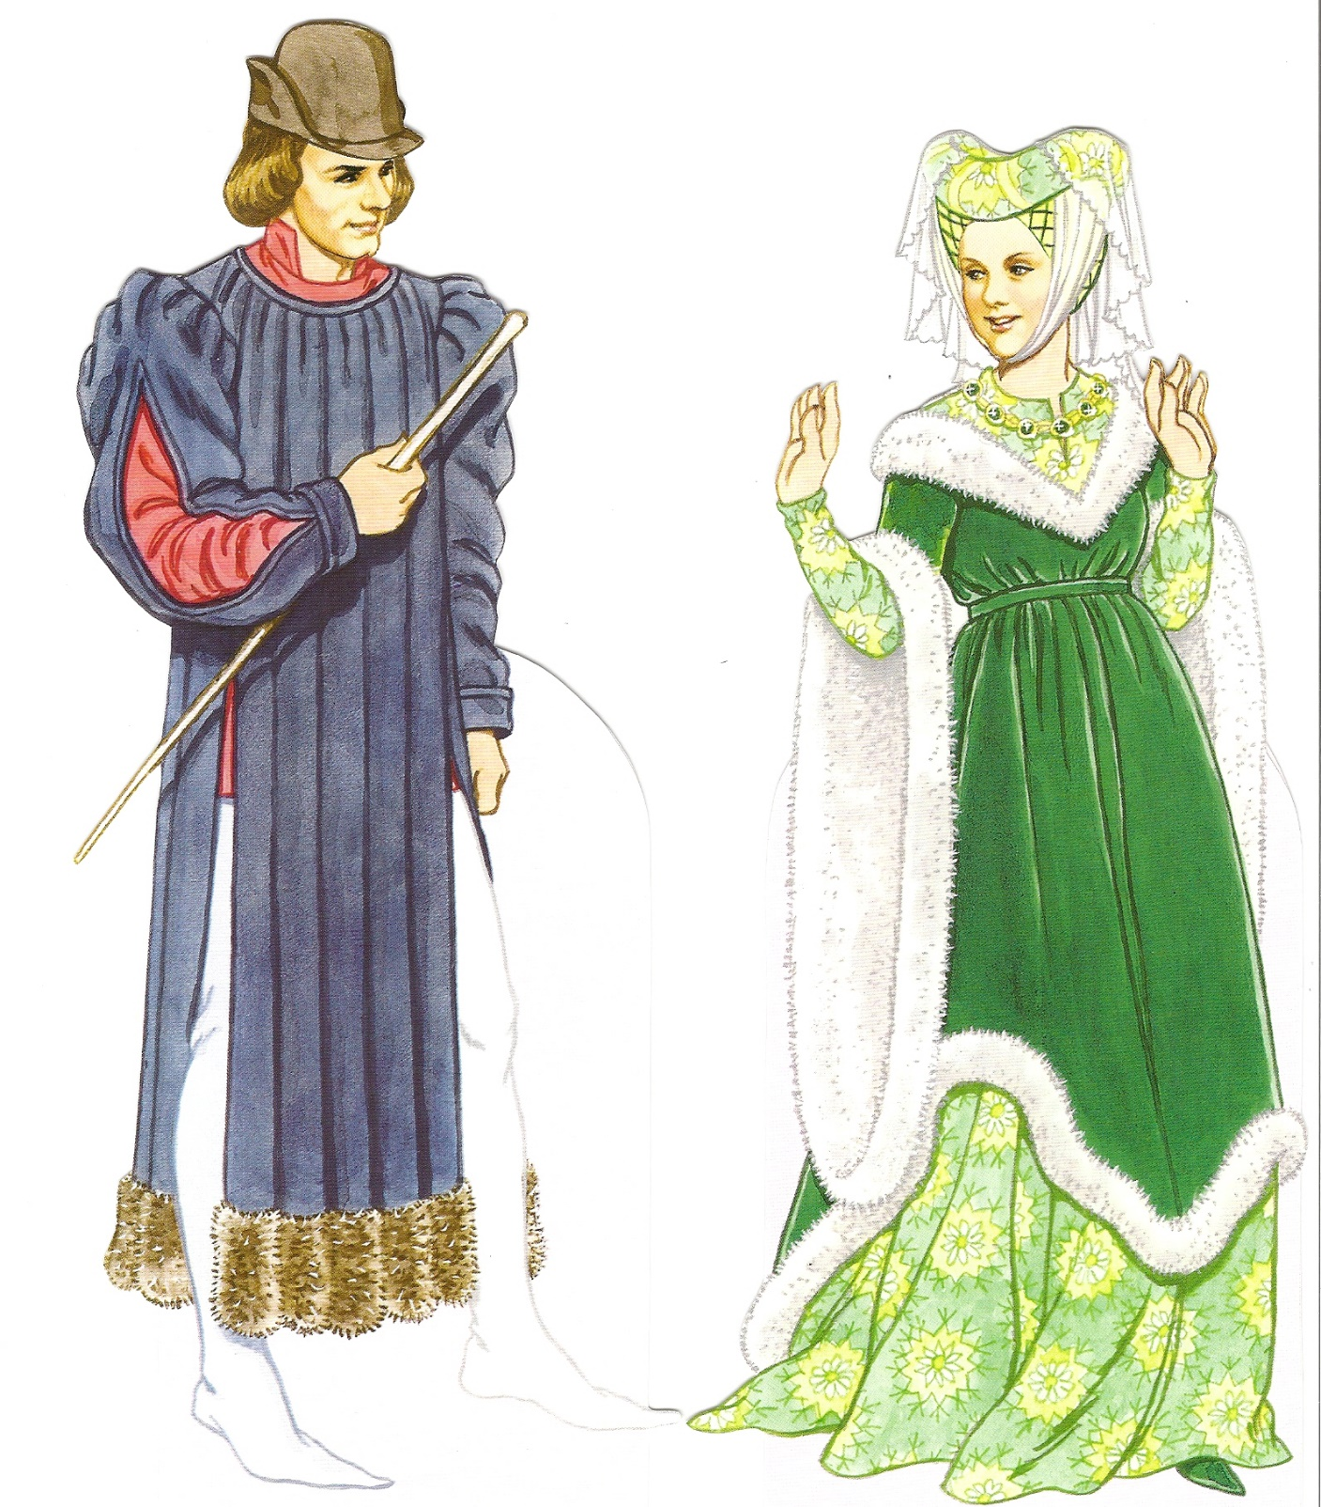
KESKAJA
MOOD

Slide 8
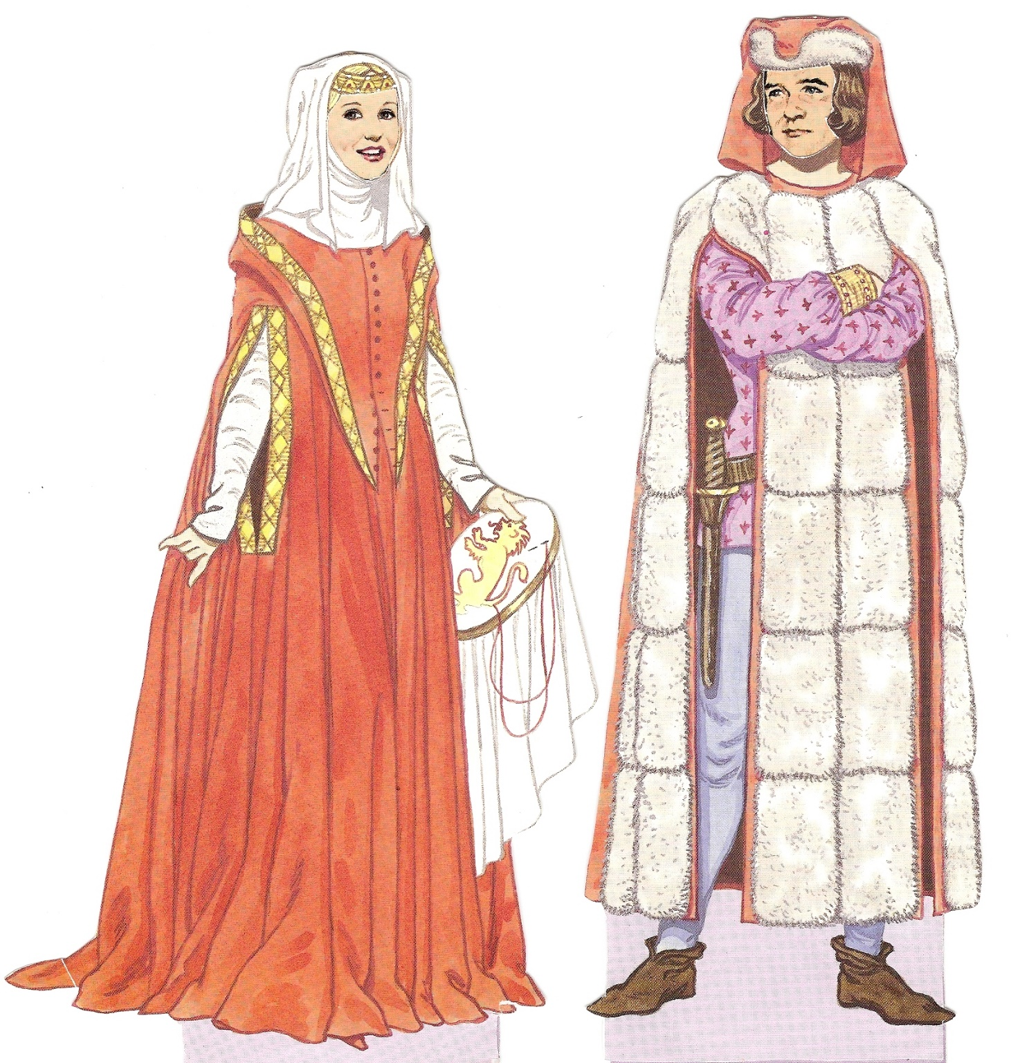
KESKAJA
MOOD

Slide 9
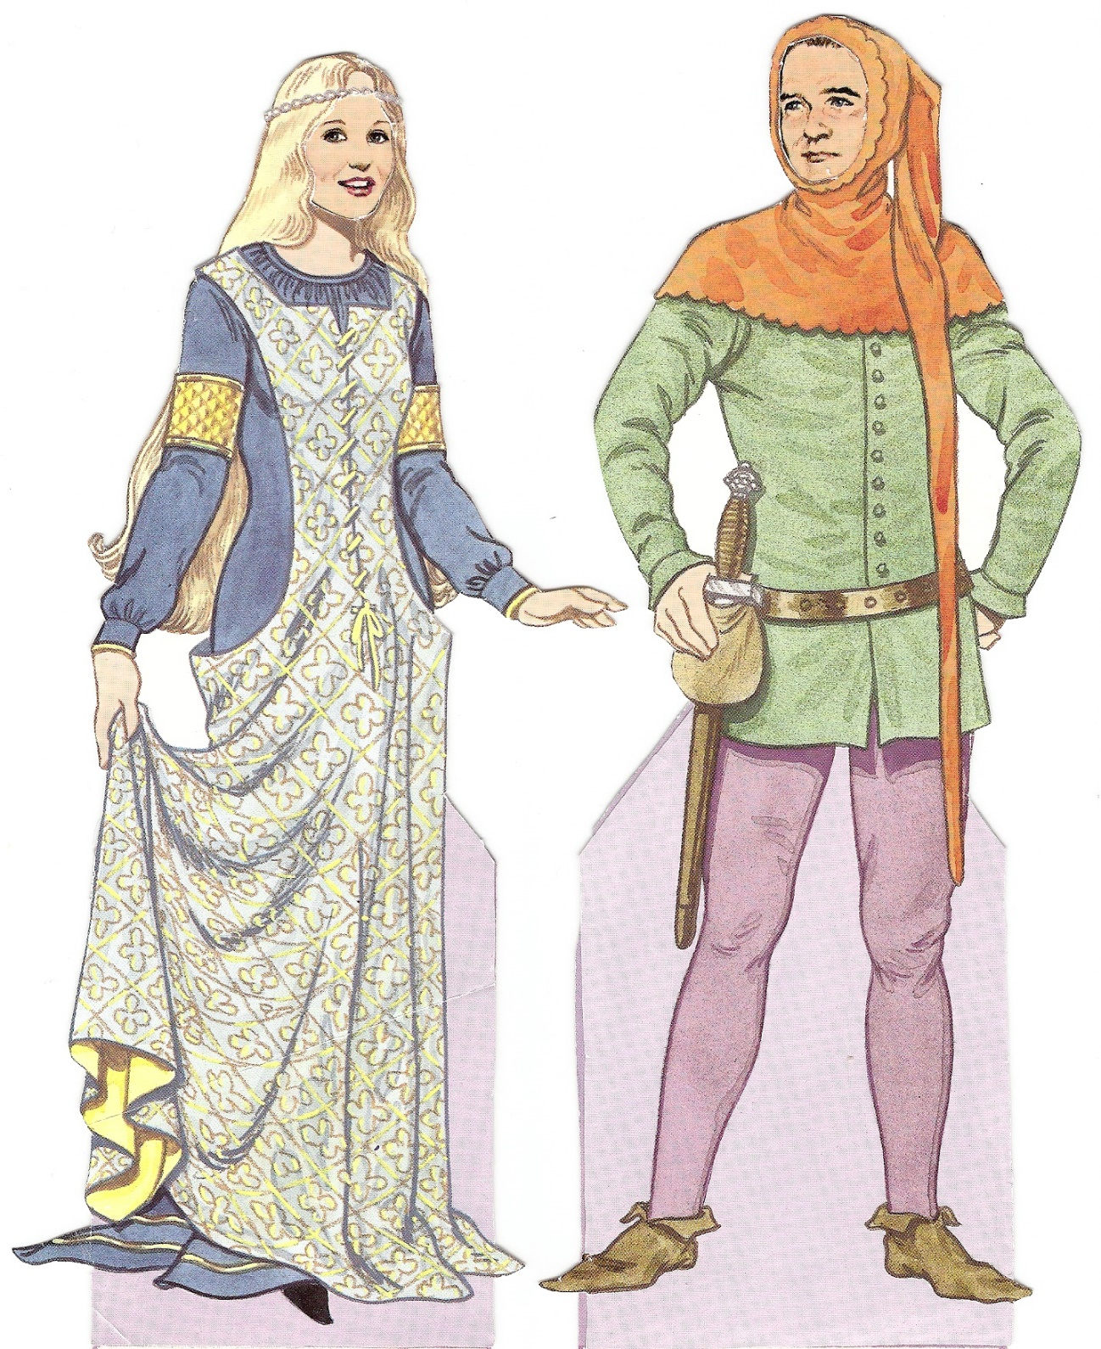
KESKAJA
MOOD

Slide 10
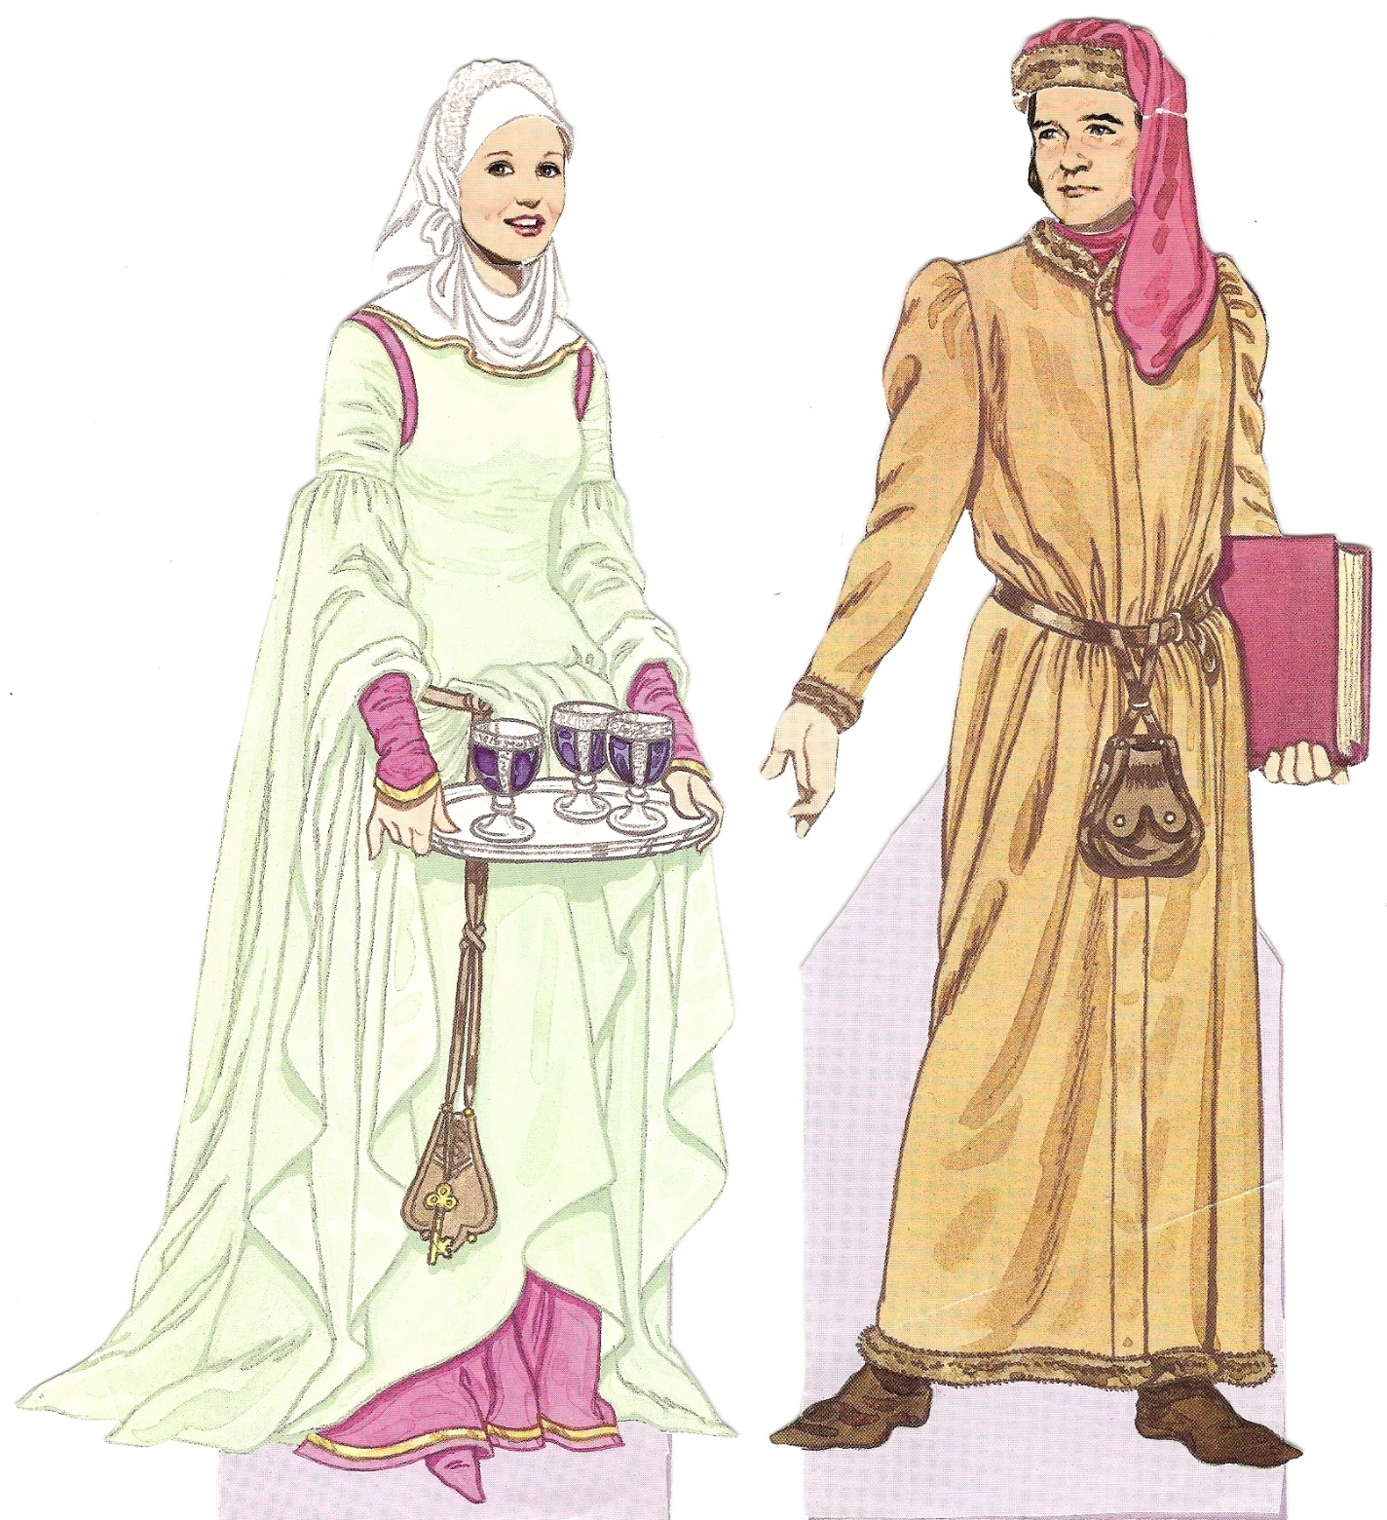
KESKAJA
MOOD

Slide 11
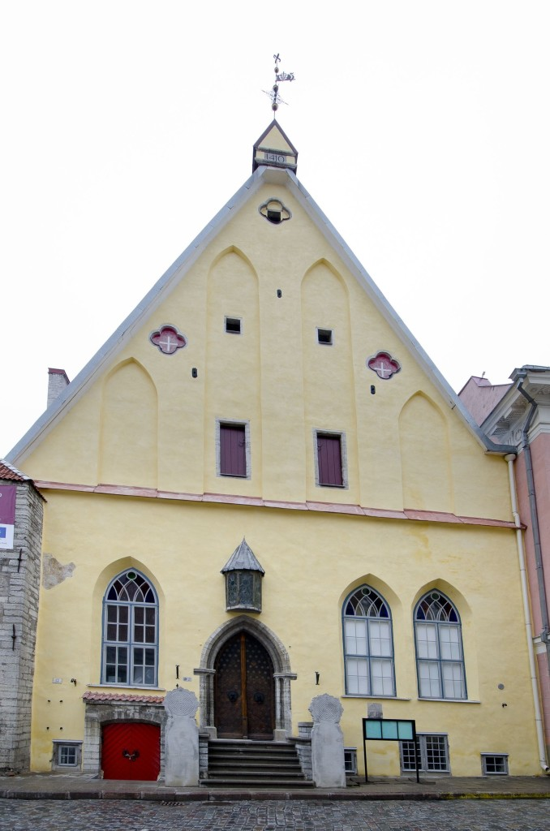
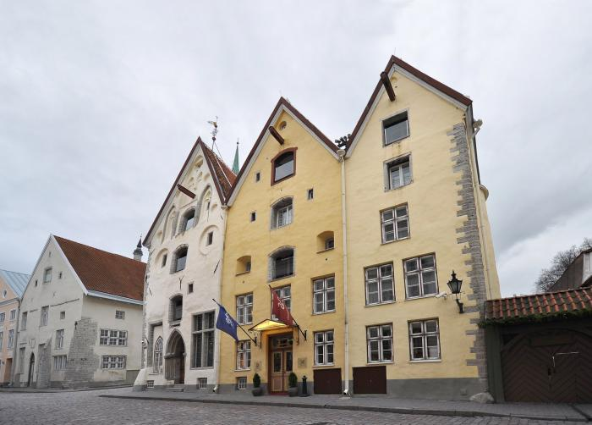
KAUPMEESTE HOONED

Slide 12
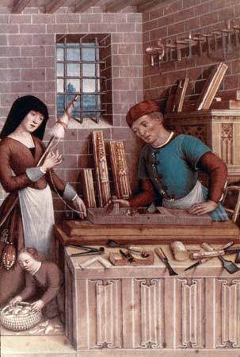
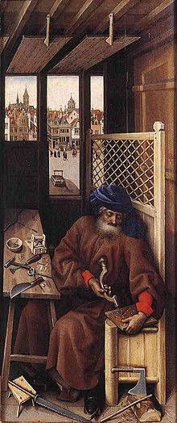
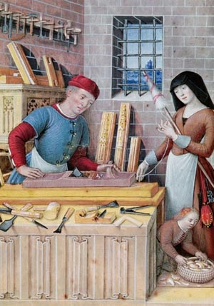
KÄSITÖÖLISED

Slide 13
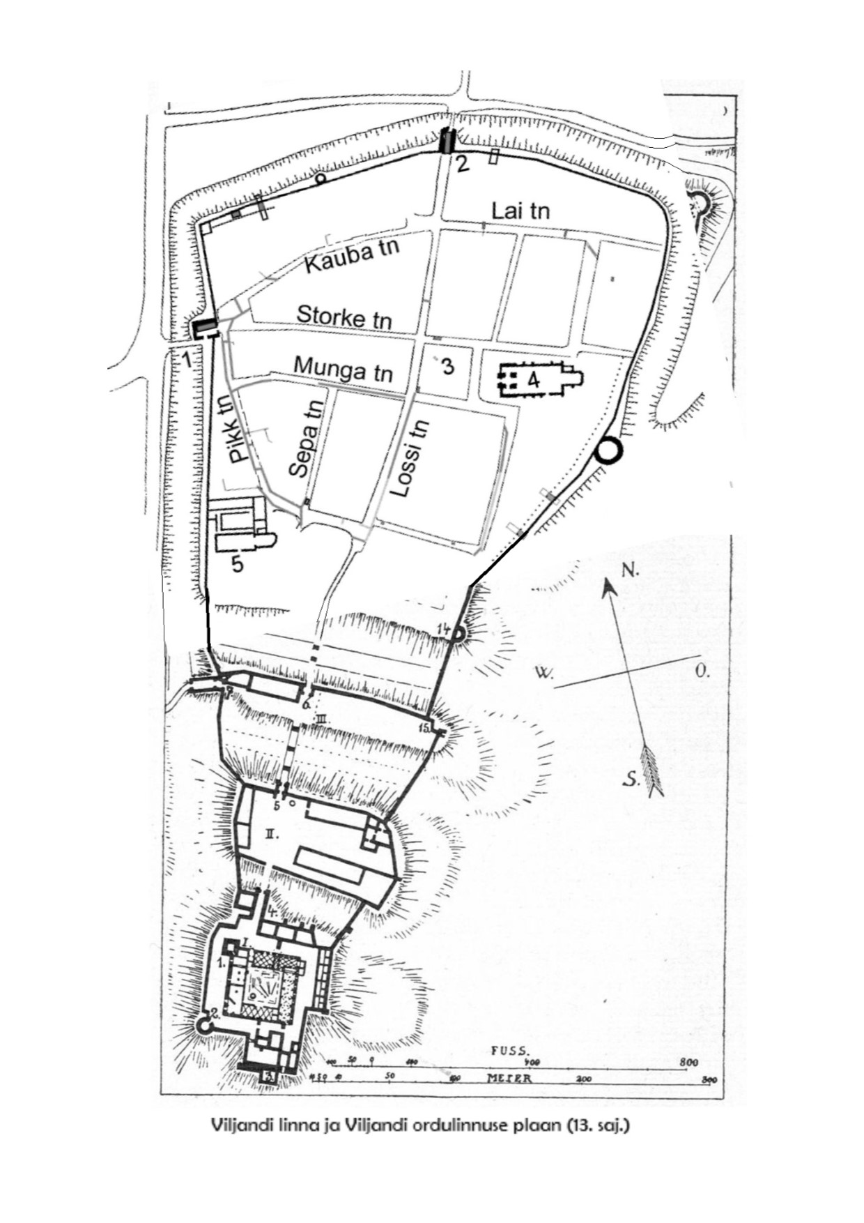
VILJANDI PITSAT 1478
VILJANDI PITSAT 1432

Slide 14
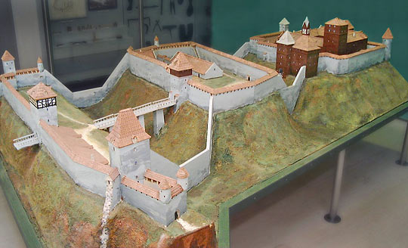
VILJANDI ORDULINNUSE MAKETT

Slide 15
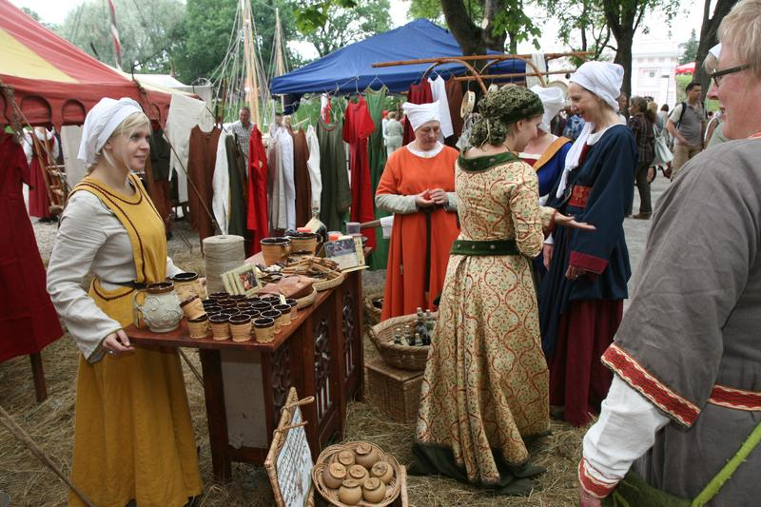
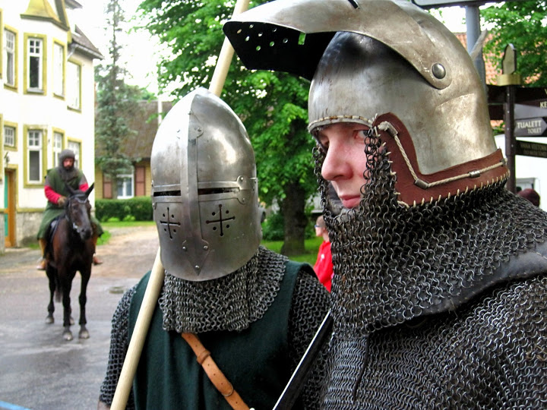
HANSAPÄEVAD

Slide 16
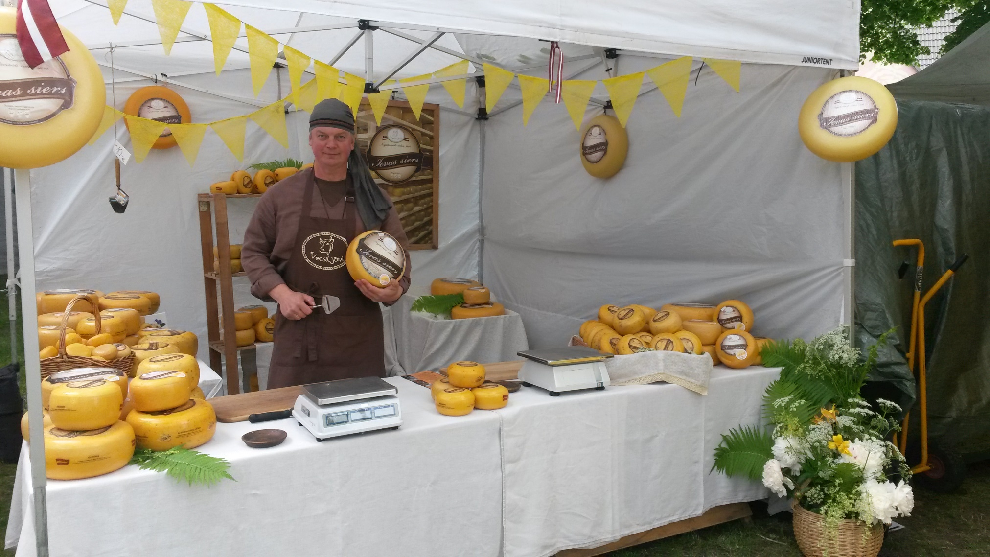
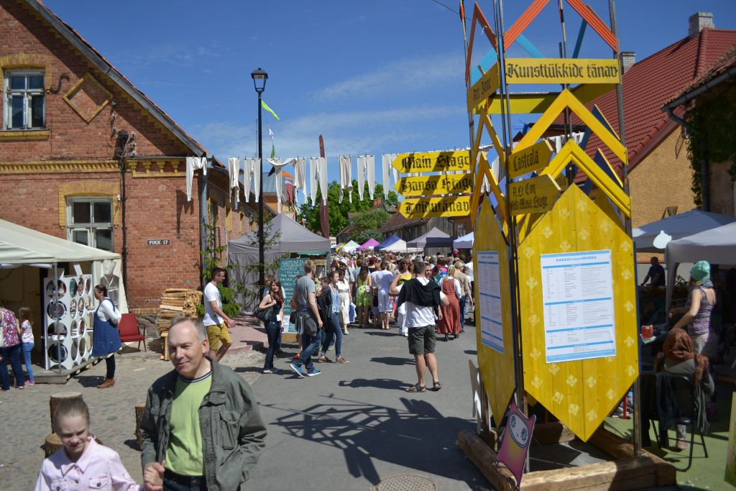
HANSALAAT

